Slide 1
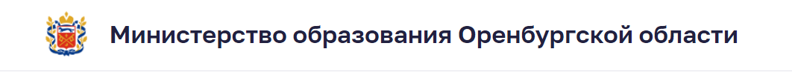
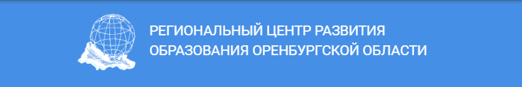
Анализ выполнения заданий КИМ ЕГЭ 2025 по математике (профиль)
Аллагулова И.Н., председатель региональной предметной комиссии по математике

Slide 2
Вопросы к обсуждению:
Статистический анализ выполнения заданий с кратким ответом.
Содержательный анализ выполнения заданий с развернутым ответом

Slide 3
Анализ выполнения заданий с кратким ответом
№ задания в КИМ | Содержание задания | Средний % выполнения
1 | Свойства медианы и высоты в прямоугольном треугольнике | 72,84
2 | Скалярное произведение векторов в координатах | 96,61
3 | Элементы комбинированных тел вращения | 88,39
4 | Классическая вероятность (задача про жеребьевку) | 97,67
5 | Вероятности противоположного события, суммы событий | 66,93
6 | Показательное уравнение базового уровня | 95,36

Slide 4
Анализ выполнения заданий с кратким ответом
№ задания в КИМ | Содержание задания | Средний % выполнения
7 | Преобразование логарифмического выражения | 92,48
8 | Нахождение производной функции по графику касательной | 85,94
9 | Нахождение неизвестного параметра формулы решением иррационального уравнения | 87,48
10 | Текстовая задача на движение по воде | 77,75
11 | Нахождение точки пересечения прямой и параболы | 80,48
12 | Нахождение точки экстремума степенной функции | 83,72

Slide 5

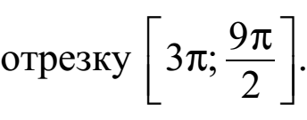
Анализ выполнения заданий с развернутым ответом
№ задания в КИМ | Содержание задания | Средний % выполнения
13 | Тригонометрическое уравнение | 47,54

Slide 6
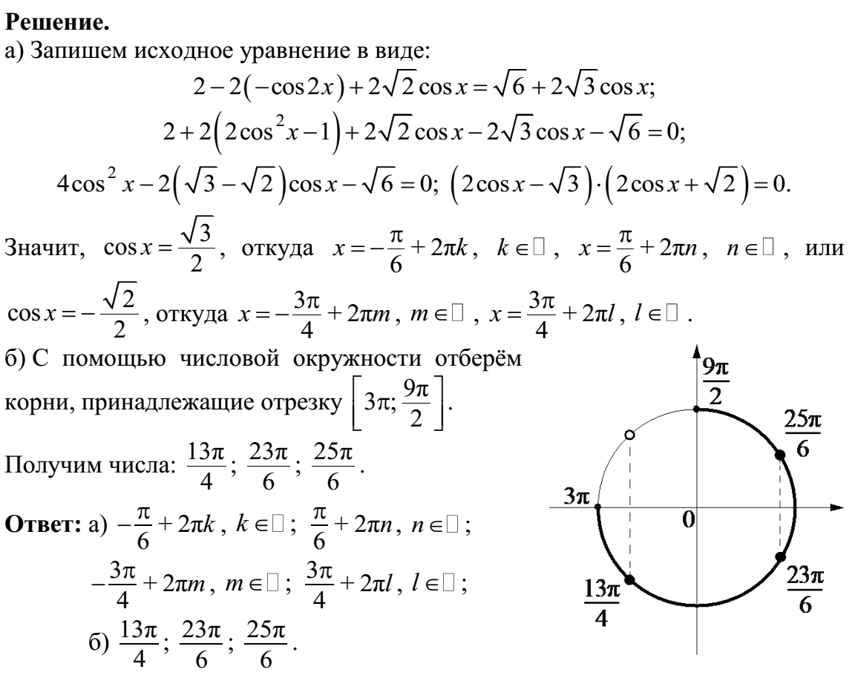

Slide 7
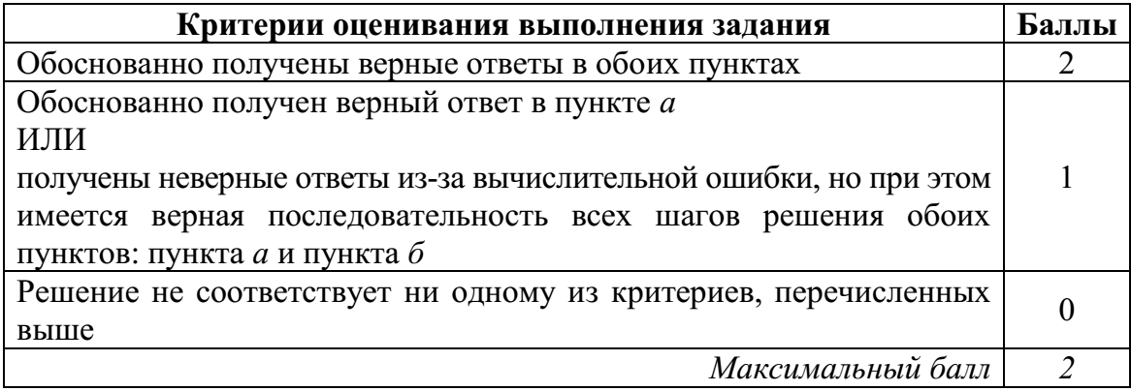
Анализ выполнения заданий с развернутым ответом

Slide 8
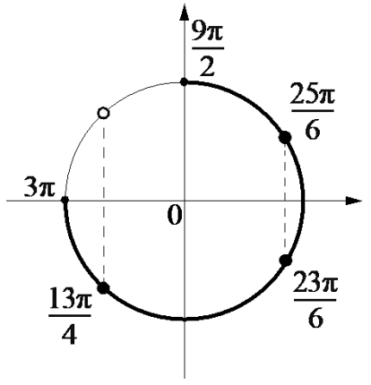
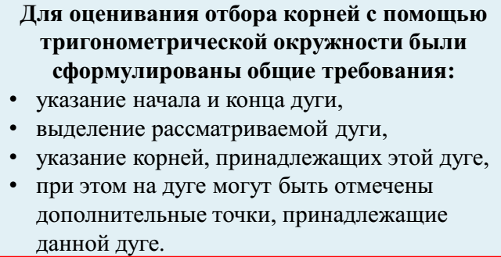
Анализ выполнения заданий с развернутым ответом

Slide 9
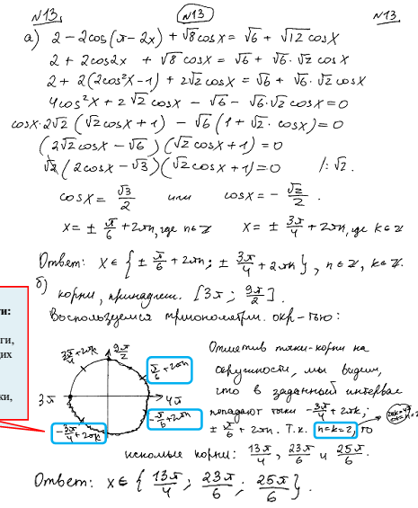
Анализ выполнения заданий с развернутым ответом

Slide 10


Slide 11
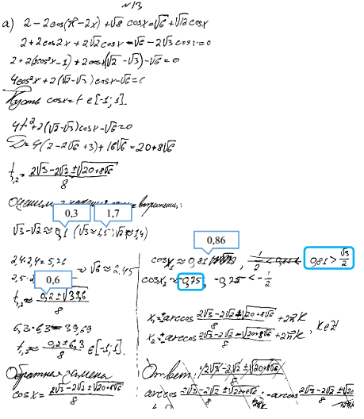

Slide 12
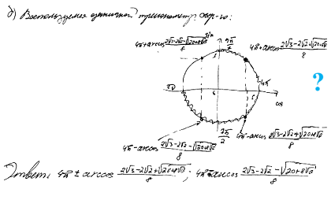

Slide 13
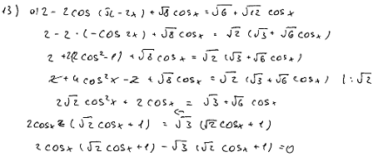
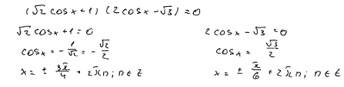
Анализ выполнения заданий с развернутым ответом

Slide 14

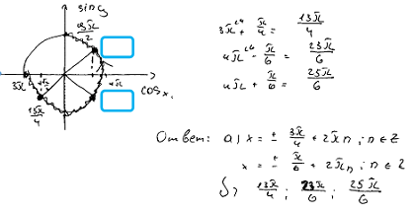

Slide 15
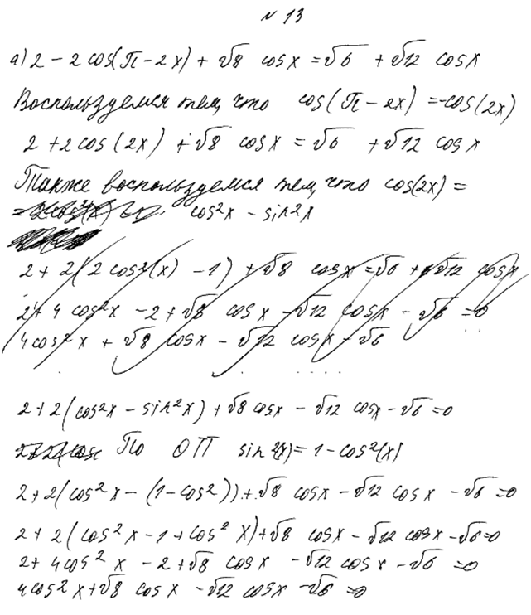
Анализ выполнения заданий с развернутым ответом

Slide 16
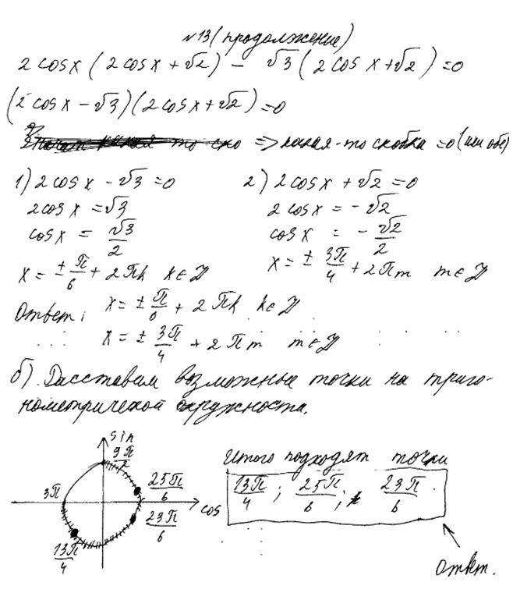


Slide 17
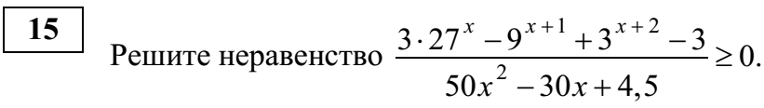
Анализ выполнения заданий с развернутым ответом
№ задания в КИМ | Содержание задания | Средний % выполнения
15 | Дробно-рациональное неравенство | 24,17

Slide 18
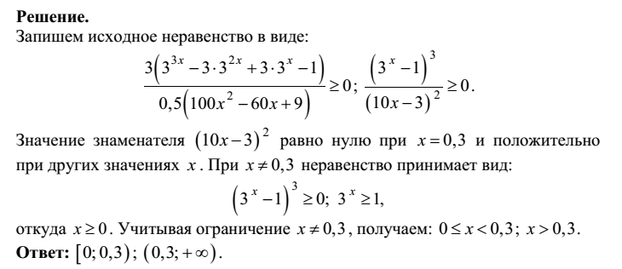
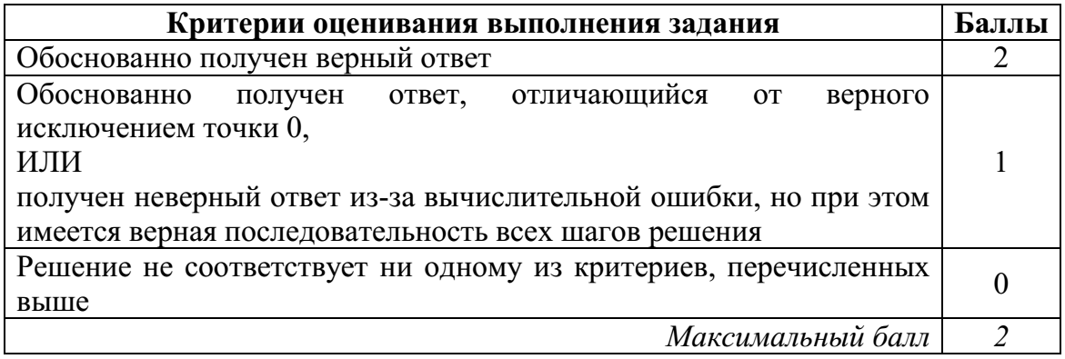

Slide 19
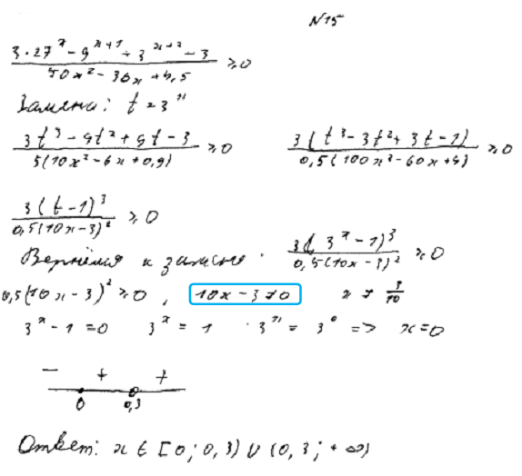


Slide 20
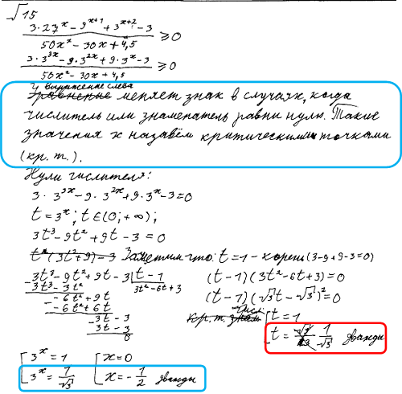

Slide 21

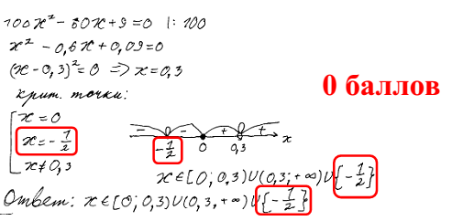

Slide 22
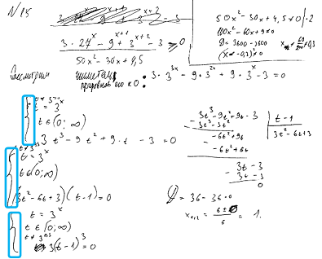

Slide 23
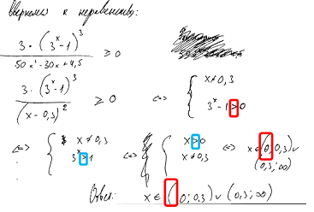


Slide 24

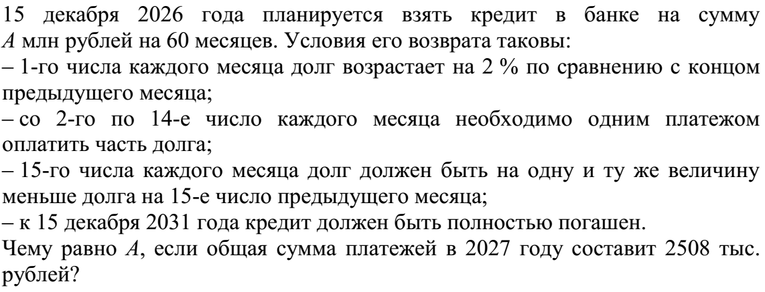
Анализ выполнения заданий с развернутым ответом
№ задания в КИМ | Содержание задания | Средний % выполнения
16 | Задача на кредит | 10,75

Slide 25
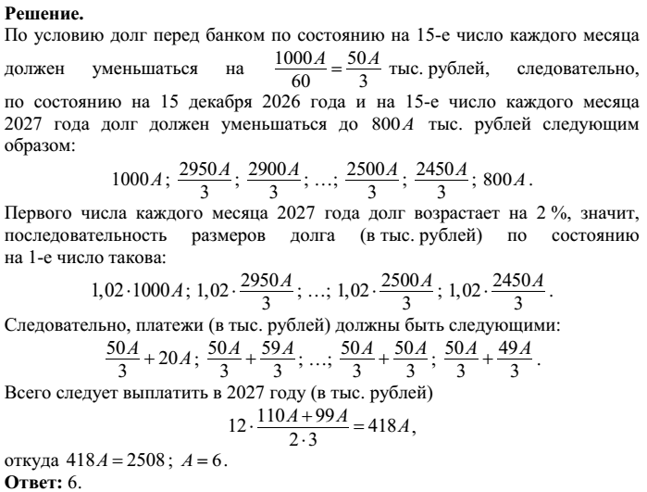

Slide 26
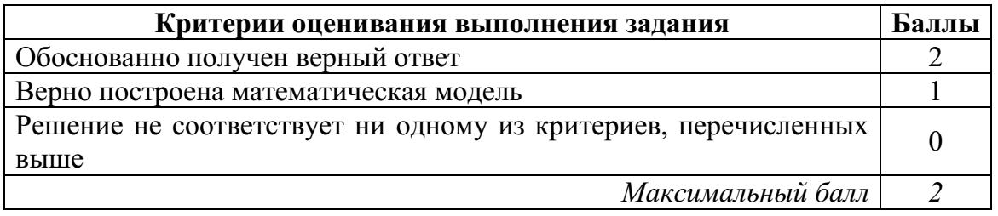
Анализ выполнения заданий с развернутым ответом

Slide 27
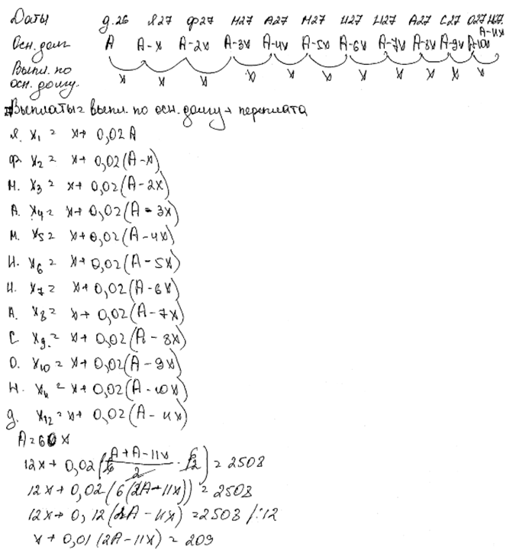
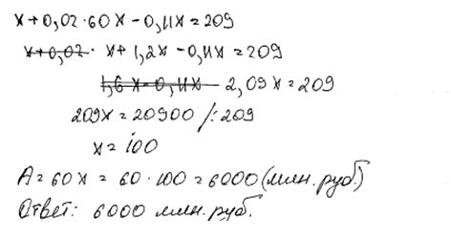
Анализ выполнения заданий с развернутым ответом

Slide 28
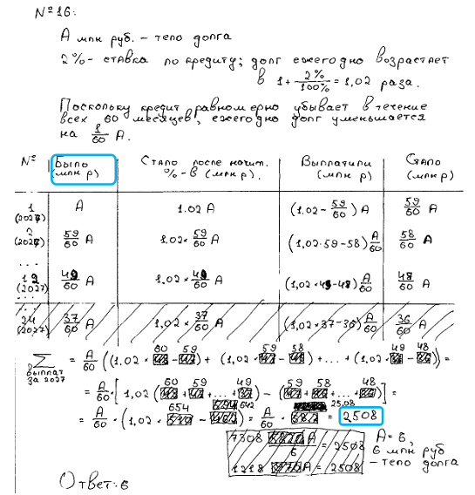

Анализ выполнения заданий с развернутым ответом

Slide 29
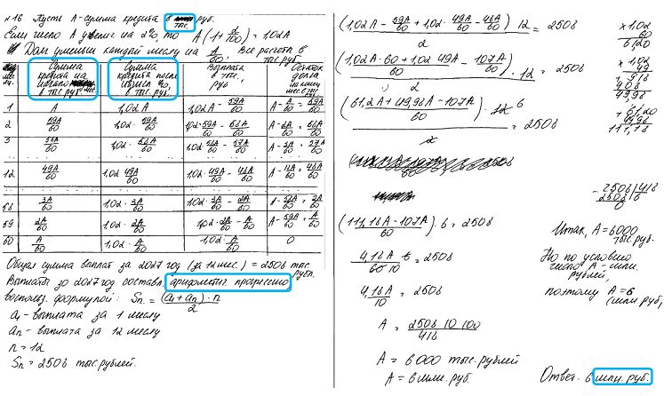

Анализ выполнения заданий с развернутым ответом

Slide 30
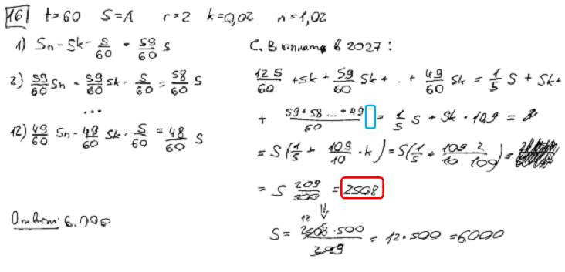

Анализ выполнения заданий с развернутым ответом

Slide 31
Анализ выполнения заданий с развернутым ответом
№ задания в КИМ | Содержание задания | Средний % выполнения
14 | Стереометрия повышенного уровня сложности | 5,84
17 | Планиметрия повышенного уровня сложности | 16,27

Slide 32
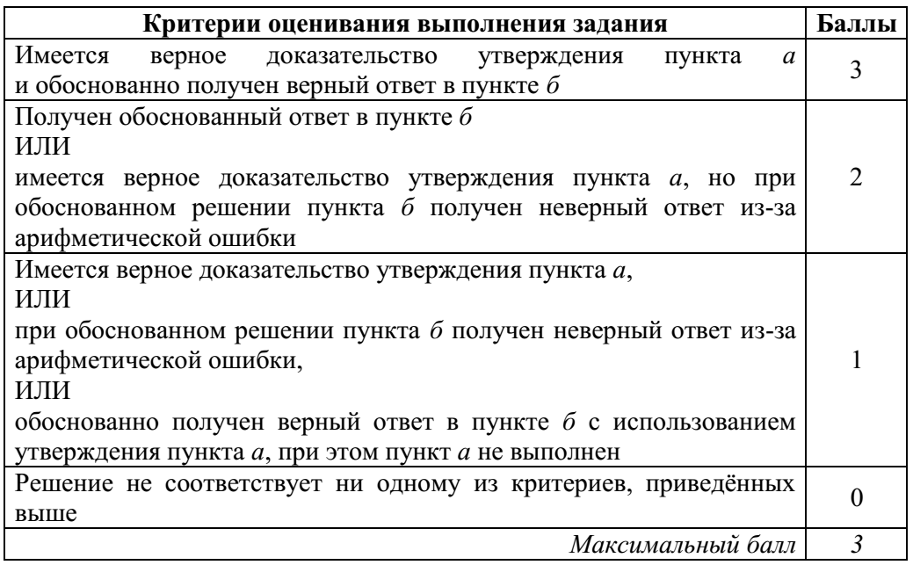
Анализ выполнения заданий с развернутым ответом

Slide 33

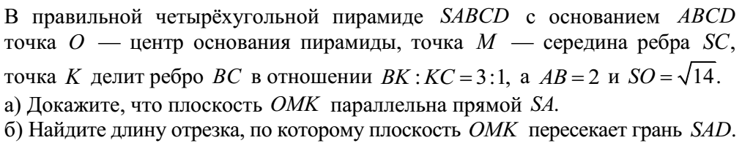
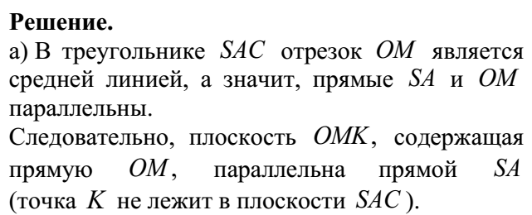
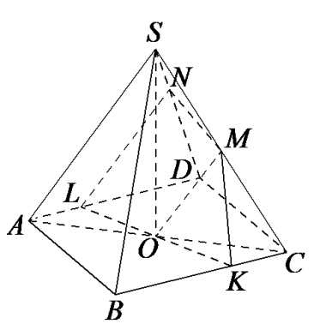

Slide 34
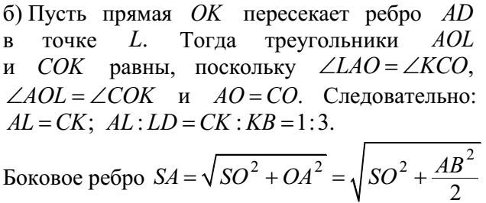

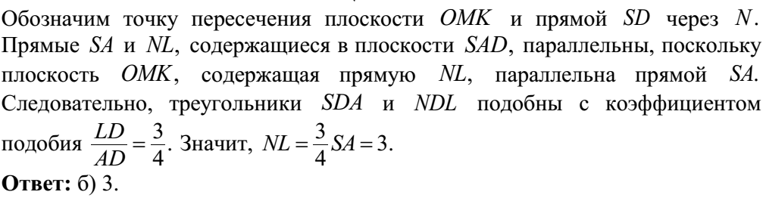

Slide 35
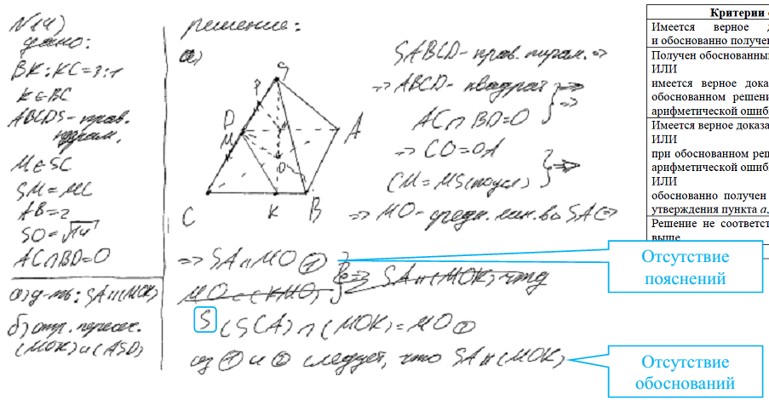

Анализ выполнения заданий с развернутым ответом

Slide 36
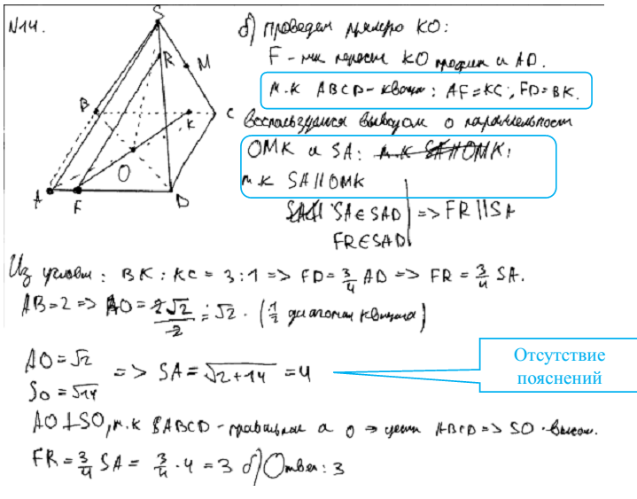

Анализ выполнения заданий с развернутым ответом

Slide 37
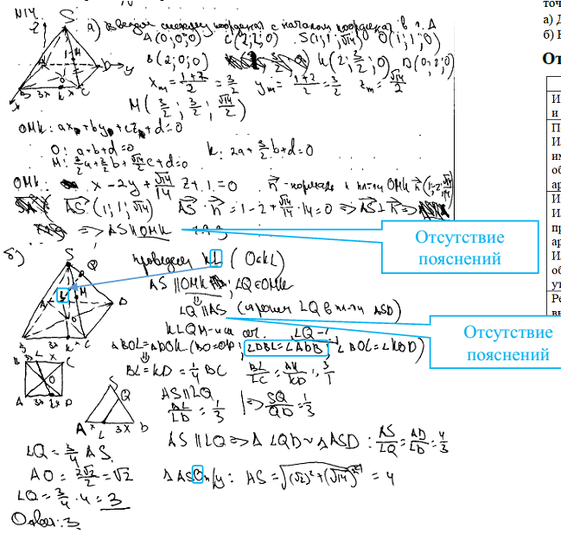


Slide 38

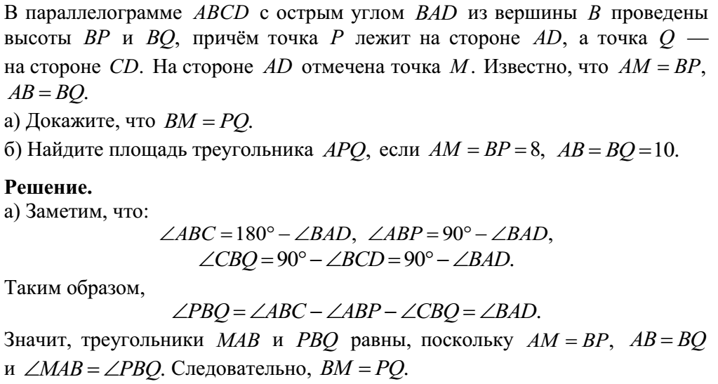
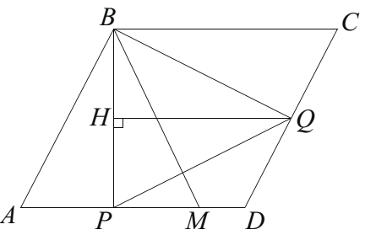

Slide 39
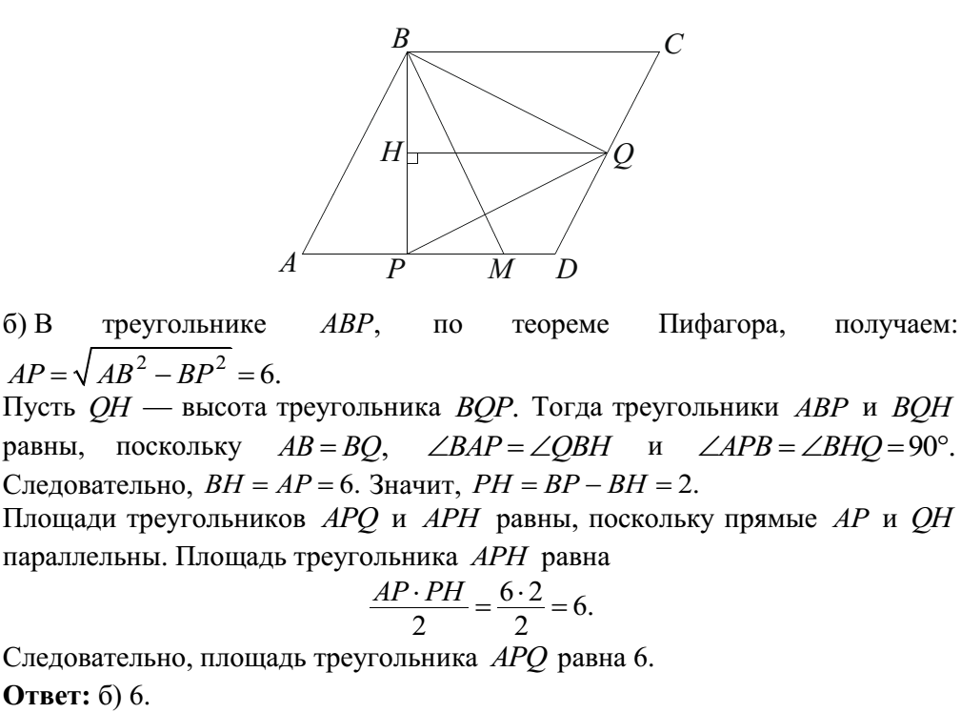

Slide 40
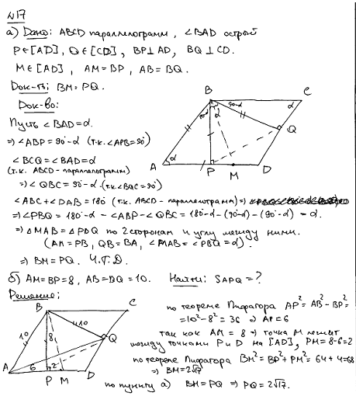

Slide 41
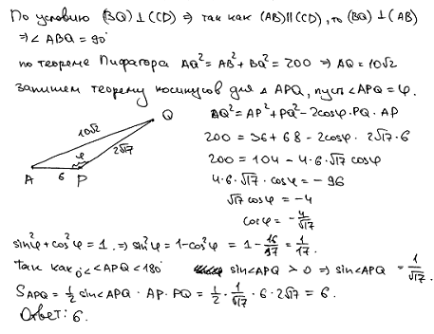

Slide 42
Анализ выполнения заданий с развернутым ответом
№ задания в КИМ | Содержание задания | Средний % выполнения
18 | Уравнение с параметром | 3,27
19 | Задача по теории чисел | 0,80

Slide 43

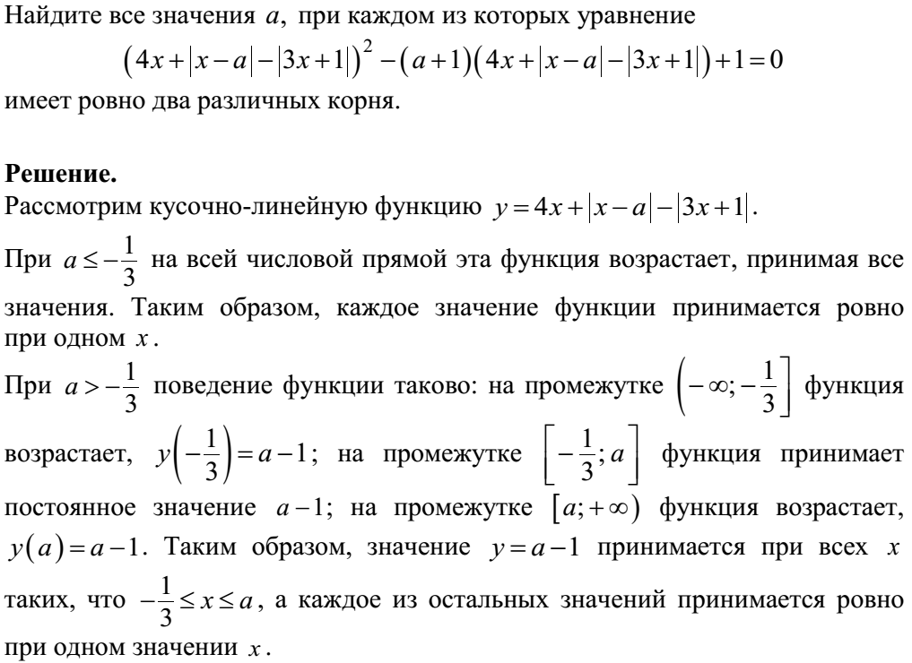

Slide 44
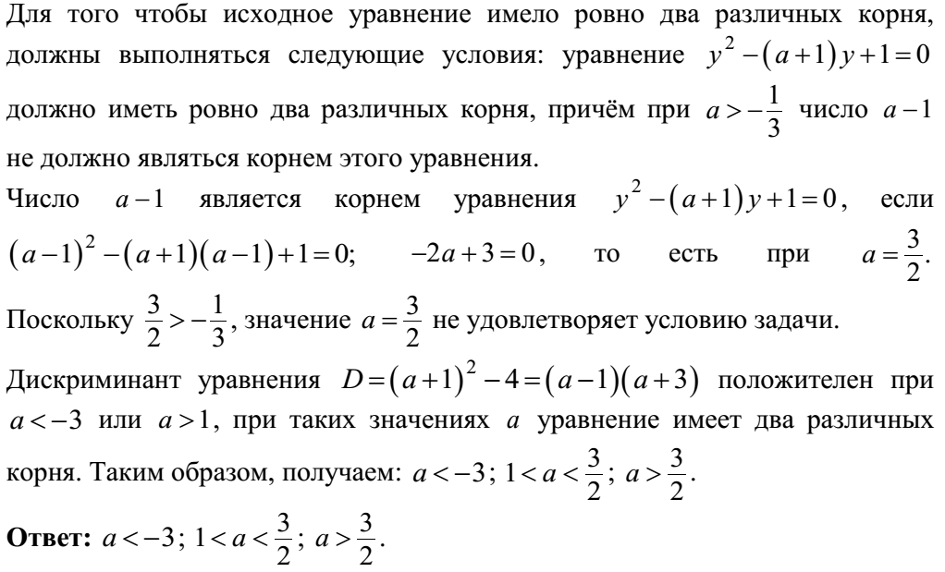

Slide 45
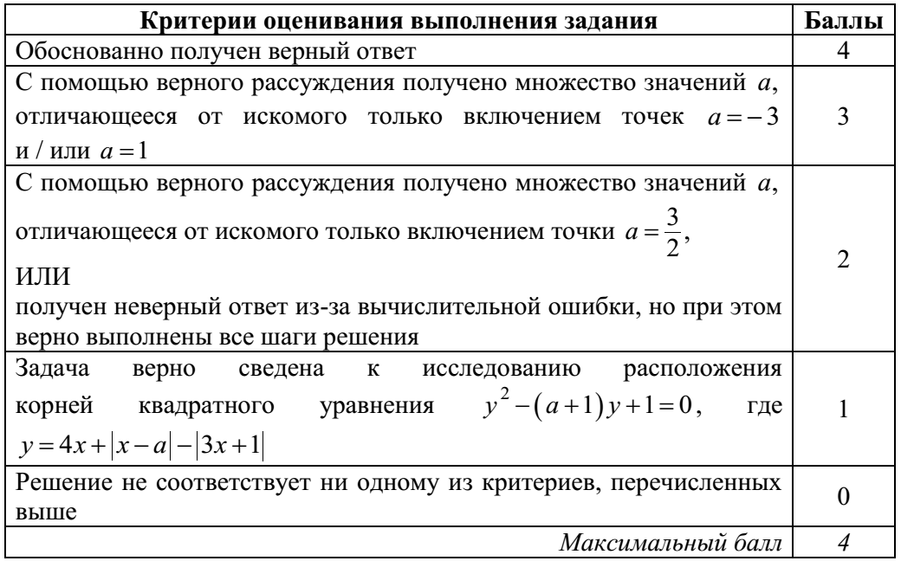

Slide 46
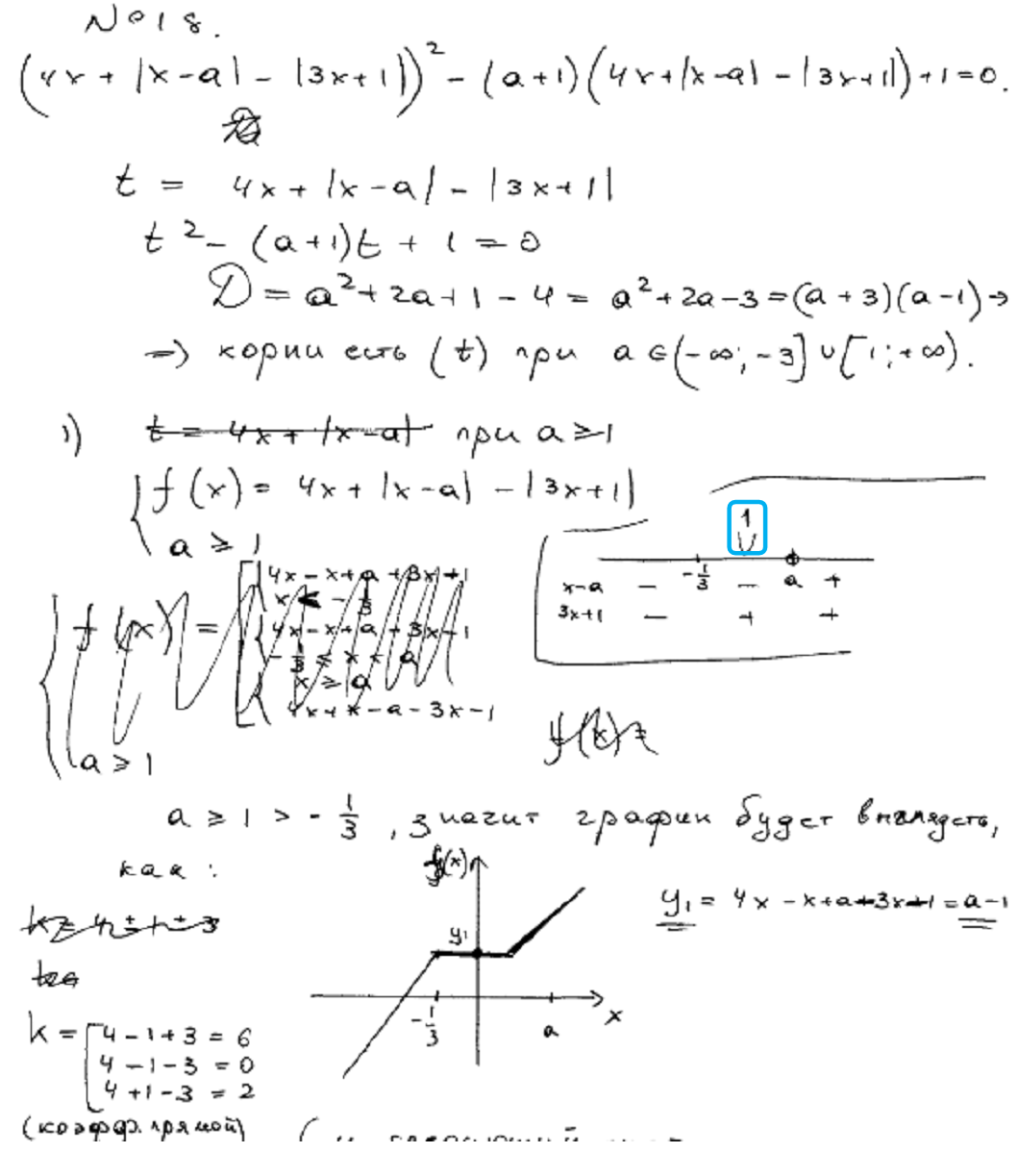

Slide 47
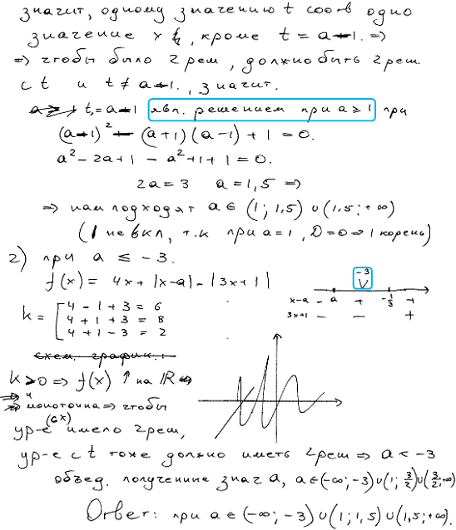


Slide 48



Slide 49



Slide 50



Slide 51


Slide 52



Slide 53


Slide 54



Slide 55


Slide 56


Slide 57




Slide 58
Спасибо за работу!

